Slide 1
UNIVERSIDAD NACIONAL EXPERIMENTAL DE GUAYANA
VICERRECTORADO ACADÉMICO
COORDINACIÓN GENERAL DE PREGRADO
PROYECTO DE CARRERA: INGENIERÍA INDUSTRIAL
UNIDAD CURRICULAR: INGENIERIA DEL AMBIENTE
PRINCIPIOS DE ECOLOGÍA
PROFESORA: ARLENIS CRESPO
INTEGRANTES: TORO, JUAN. C.I: 27.922.230
VOLCAN, JESUS. C.I: 27.578.758
Ciudad Guayana, Diciembre del 2024.

Slide 2
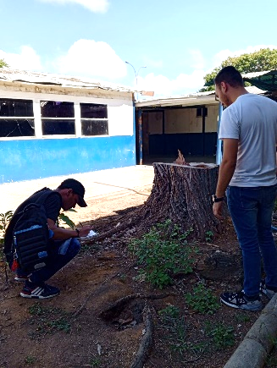
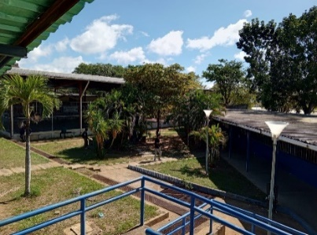
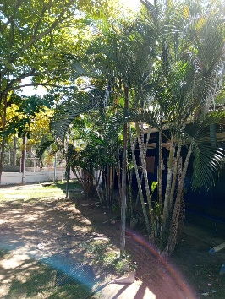
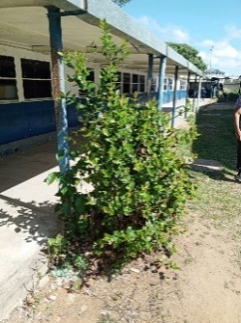
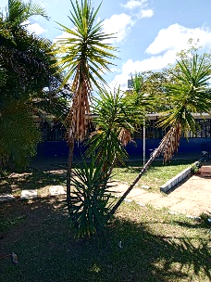
AREA ASIGNADA
BIODIVERSIDAD
1 | BIODIVERSIDAD |  | (a)Cant. En Campus | (b)m2 del Campus | (a)/(b) Cant./m2
 | Especies de Plantas
 | Palma Areca |  | 20 | 1500,0 | 0,0133
 | Calotropis Procera |  | 5 | 1500,0 | 0,0033
 | Ixora |  | 1 | 1500,0 | 0.0007
 | Stenotaphrum Secundatum
 | Yucca Aloifolia |  | 4 | 1500,0 | 0,0027
ESPECIES DE PLANTAS
1,2 | Animales (vertebrados) |  | (a)Cant. En Campus | (b)m2 del Campus | (a)/(b) Cant./m2
 | Reptiles Marrones (Tuqueque) |  | 3 | 1500,0 | 0,0020
 | Reptilkes verdes (Lagartijas) |  | 1 | 1500,0 | 0,0007
1,3 | Animales (invertebrados) |  | (a)Cant. En Campus | (b)m2 del Campus | (a)/(b) Cant./m2
 | Mariposa |  | 1 | 1500,0 | 0,00066667
 | Saltamontes |  | 5 | 1500,0 | 0,00333333
Palma Areca
Ixora
Yucca Aloifolia
1,4 | Microorganismos |  | (a)Cant. En Campus | (b)m2 del Campus | (a)/(b) Cant./m2
 |  |  | 1 | 1500,0 | 0,00066667
Calotropis
Procera

Slide 3
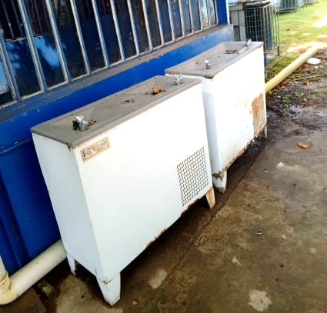
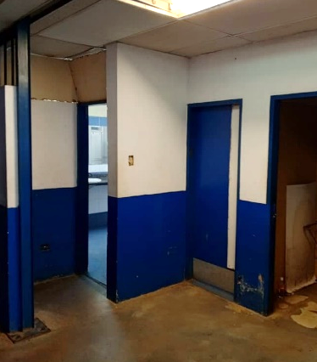
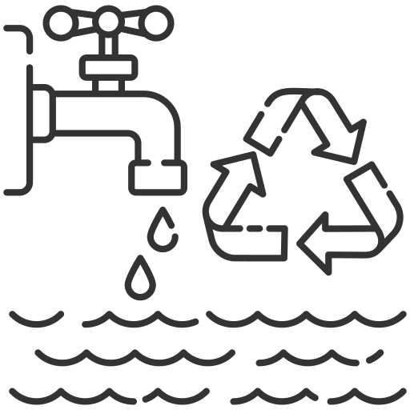
FOTOS
CONSERVACIÓN DE RECURSOS
CONSUMO DE AGUA
2 | Consumo de Agua |  |  |  | litros/persona
2.1.1. | Agua Potable (acta para el consumo humano) |  |  |  | 3446,428571 | lts/estudiantes
Bebederos
Tubería
2.1.2. Agua para Riego
 | Cant. De Salidas de agua | 7 | Caudal litros/seg | 0,02140411 | Area de riego: m2 a regar | 0,5
2.1.3 Agua para baños | Inodoros litros/descarga | 10 | cant. Inodoros | 18 | usuarios/dia | 1930 | consumo
 | Lavamanos litros/descarga | 5 | cant. De lavamanos | 22 | usuarios/dia | 1930 | consumo
Baños

Slide 4
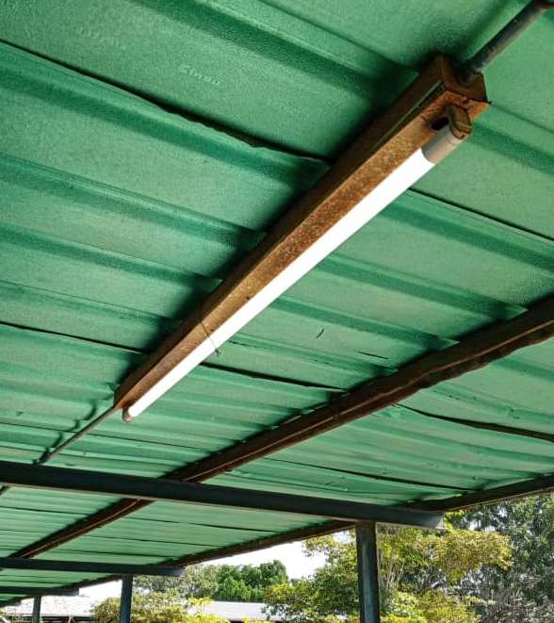
CONSERVACIÓN DE RECURSOS
FOTOS
CONSUMO DE ENERGÍA
2.2 | Consumo de Energia Eléc. mensual | 9633792 | unidad | vatios
 | consumo mensual | 9633,792 | unidad | kw
equipo | cant. Total | cant. Funcionando | cant. Fun/ consumo por hora | consumo/dia | consumo/mes | unidad
luminarias | 138 | 110 | 6600 | 52800 | 1267200 | vatios
impresoras | 4 | 4 | 8800 | 70400 | 1689600 | vatios
aire acondicionado | 52 | 14 | 21000 | 168000 | 4032000 | vatios
monitores | 55 | 55 | 1650 | 13200 | 316800 | vatios
CPU | 55 | 55 | 9350 | 74800 | 1795200 | vatios
Teclado | 55 | 55 | 27,5 | 220 | 5280 | vatios
Raton | 55 | 55 | 11 | 88 | 2112 | vatios
Cafetera | 3 | 3 | 1800 | 14400 | 345600 | vatios
Aires
Luminarias

Slide 5
CONSERVACIÓN DE RECURSOS
CONSUMO DE MATERIALES
2.3 Consumo de Materiales
2.3.1. Papel
2.3.2. Boligrafos
2.3.3. Lapices
2.3.4. Marcadores
2.3.5. cartulina
2.3.6 carpetas
Consumo calculado: Kg/dia | Según Norma (Consumo calculado - 5%) |  | Estimado de Kg/persona | Según Norma (Estimado - 5%)
0,02475 | 0,0235125 |  | 1,782 | 1,6929
0,0013 | 0,001235 |  | 0,0936 | 0,08892
0,00112 | 0,001064 |  | 0,08064 | 0,076608
0,0039 | 0,003705 |  | 0,2808 | 0,26676
0,0165 | 0,015675 |  | 1,188 | 1,1286
0,00165 | 0,0015675 |  | 0,1188 | 0,11286

Slide 6
IMPLEMENTACIÓN DE PRACTICAS DE AHORRO
Reducir consumo de agua
Reducir consumo de bolígrafos
-Revisar que las llaves, duchas y tuberías no presenten fugas,
-Si se detecta alguna fuga de agua o algún grifo que gotee avisar al servicio de mantenimiento
-Educar la cultura del ahorro, colocar un sistema de riego adecuado para usar solo lo necesario para evitar el desperdicio de agua.
-Mantenerlos en buen estado.
-Utilizar bolígrafos de buena calidad para que tengan una larga duración.
Reducir consumo de energía
Reducir consumo de lápices
-Usar bombillos ahorradores que consuman 75% menos de energia.
-Desconectar aparatos que no se esten utilizando, para optimizar el uso del aire acondicionado verificar que las puertas y ventanas cierren bien y limpiar los filtros una vez por semana.
-Apagar la luz cuando las aulas y oficinas esten sin uso.
-Usar lápices de buena calidad y que tengan una larga duración
-.Cuidarlos hasta su vida útil.
Reducir consumo de papel
Reducir consumo de marcadores
-Evitar imprimir documentos innecesarios.
-Usar hojas reciclables
-Digitalizar documentos.
-Mantenerlos con tapa cerrada.
-Elegir marcadores de buena calidad.
-Utilizarlos hasta su vida útil.

Slide 7
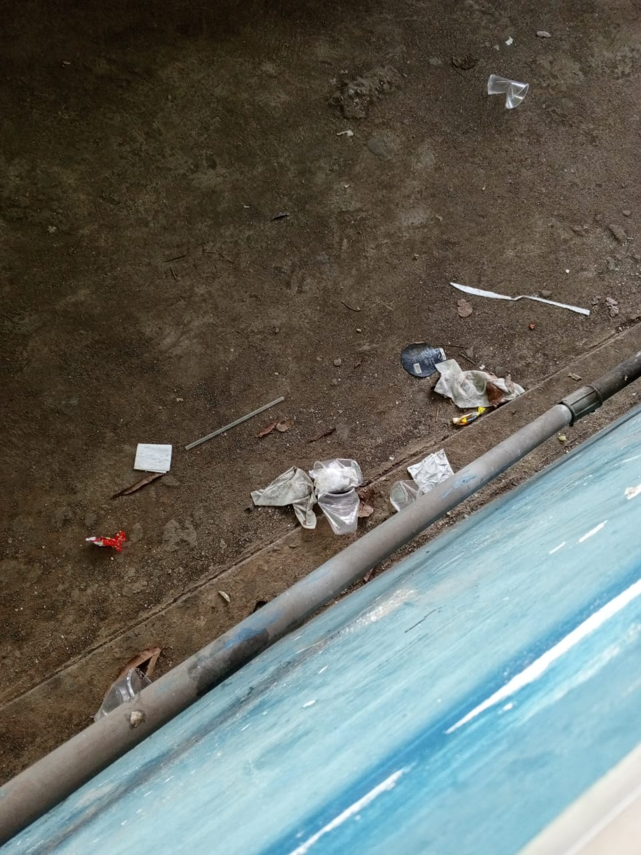
FOTOS
RECURSOS SOLIDOS Y LIQUIDOS
 |  |  |  | Kg/día
4,1 | Orgánicos (restos de comida) |  |  | 450g
4,2 | Inorgánicos |  |  | 2,6g
 |  | Papel |  | 5kg
 |  | Plástico |  | 0g
 |  | Madera |  | 1.8kg
 |  | Vidrio |  | 600g
Basura

Slide 8
CONCLUSIÓN
El estudio ambiental de la universidad revela la necesidad de optimizar la gestión de recursos y residuos, y mejorar la biodiversidad, aunque el uso actual del agua y la vegetación es aceptable en general. Se identificaron áreas problemáticas como el consumo innecesario de agua y energía, así como el manejo inadecuado de residuos, requiriendo ajustes para lograr una mayor sostenibilidad ambiental.

Slide 9
FUENTES CONSULTADAS
Dreyfus A, Wals AEJ, van Weelie D (1999) Biodiversity as a theme for environmental education. En Wals AConsulta: 2024, noviembre)
(Ed.) Environmental education and biodiversity. IKC Natuurbeher. Nr. 36. Wageningen, Holanda. pp. 35-48. Consulta: 2024, noviembre)
Dirzo R (1990) La biodiversidad como crisis ecológica actual ¿qué sabemos? Ciencias 4: 48-55. Consulta: 2024, noviembre)
Autor Desconocidoh (1977) Conservacion de Recursos Naturales (Disponible en: ttps://books.google.es/books?hl=es&lr=&id=0Z_KmG0yOvEC&oi=fnd&pg=PA1&dq=conservacion+de+recursos+naturales&ots=iCr6YFMvsS&sig=SB-JzN0vNi25LJZmKxBfLuJZeG4#v=onepage&q=conservacion%20de%20recursos%20naturales&f=false) Consulta: 2024, noviembre)

Slide 10
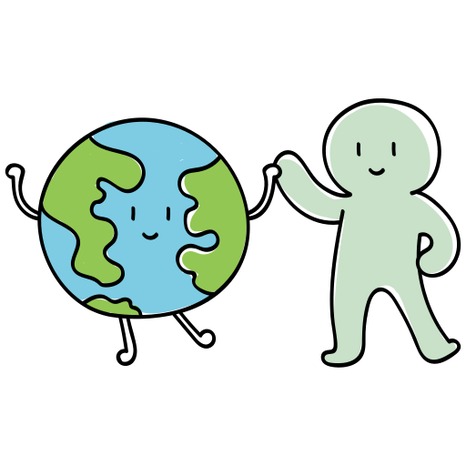
¡MUCHAS
GRACIAS!

